Slide 1
वायरींग - 1
ऊर्जा व पर्यावरण

Slide 2
उद्देश
ह्या मॉड्युल मध्ये आपण इलेक्ट्रिकल वायरींग साठी लागणारी प्राथमिक माहीती घेणार आहोत.

Slide 3
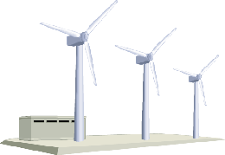
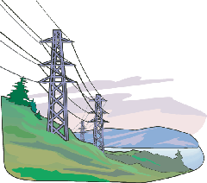
वीज निर्मीती
पाण्याची वाफ करण्यासाठी कोळसा जाळ्तात. व ह्या वाफेचा उपयोग विद्युत जनित्रे फिरवण्यासाठी करतात
धरणातील पाणी अडवून त्या दाबाचा उपयोग विद्युत जनित्रे फिरवण्यासाठी करतात
न्युक्लियर रिअ‍ॅक्टर मधून तयार झालेल्या उष्णतेचा उपयोग विद्युत जनित्रे फिरवण्यासाठी करतात
मोठ्या प्रमाणात तयार झालेली वीज अशा तारांच्या आधारे पाठवली जाते.
पवन चक्की चा उपयोग विद्युत जनित्रे फिरवण्यासाठी करतात

Slide 4
महत्वाच्या संज्ञा
आता आपण वीजे संदर्भातील काही महत्वाच्या संज्ञा पाहणार आहोत :
विद्युत प्रवाह (I)
विद्युत दाब (V)
विद्युतरोध (R)
विद्युत शक्ती (W)
विद्युत वाहक (कंडक्टर)
विद्युत अवरोधक (इन्शुलेटर)
विद्युत सर्किट

Slide 5
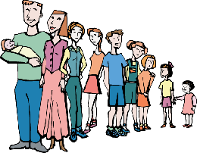
वीज प्रवाह (I)
एक अशी कल्पना करा कि, तुम्ही सिनेमाच्या तिकिटाच्या लांब रांगेत शेवटी उभे आहात. जस जसा रांगेतील पहिला माणुस तिकिट काढुन पुढे जाईल तुम्ही रांगेतून पुढे सरकत रहाल, पण जर रांग थांबली तर तुम्ही पुढे जावू शकणार नाही
वीज ही अशाच पध्दतीने काम करते. इलेक्ट्रॉन्स वायरच्या एका टोकाला जोडले जातात तर दुसर्या टोकाचे इलेक्ट्रॉन्स निघून जातात. ह्या वहनाला विद्युत प्रवाह असे म्हणतात (जसे आपण म्हणतो -- वीज चालु आहे )
ह्या इलेक्ट्रॉन्सची वहनाची गती ही खूप जास्त म्हणजे प्रकाशाच्या वेगा एवढी असते. (प्रति सेकंद -186,000 मैल )
विद्युत प्रवाह मोजण्याचे एकक अ‍ॅम्पीअर (A) आहे. उदाहरणार्थ – 10 A, 15 A

Slide 6
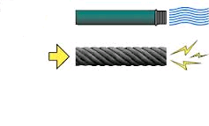
विद्युत दाब (V)
विद्युत मंडळात इलेक्ट्रॉन्सच्या वहनाला जो घटक कारणीभूत असतो, त्यास विद्युत दाब असे म्हणतात.
उदाहरणार्थ, पाण्याच्या पाइप मधून पाणी बाहेर येण्यासाठी दाब आवश्यक असतो त्याच प्रमाणे वायर मधून विद्युत प्रवाह अथवा इलेक्ट्रॉन्सच्या वहनासाठी विद्युत दाब आवश्यक असतो
पाण्याचा पाइप
दाब
विद्युत दाब
विद्युत वाहक तार (वायर)
विद्युत दाब मोजण्याचे एकक व्होल्ट (V) आहे. उदाहरणार्थ – 230 V, 110 V

Slide 7
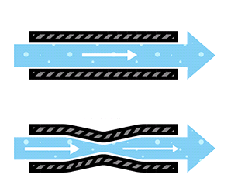
विद्युतरोध (R)
विद्युत मंडळात विद्युत प्रवाह म्हणजेच इलेक्ट्रॉन्सच्या वहनाला जो घटक अडथळा निर्माण करतो त्यास विद्युतरोध असे म्हणतात
कमी रोध
ह्या चित्रांवरून हे अधिक स्पष्ट होइल
जास्त रोध
विद्युतरोध मोजण्याचे एकक ओहम (Ω) आहे. उदाहरणार्थ – 100 Ω, 300 Ω

Slide 8
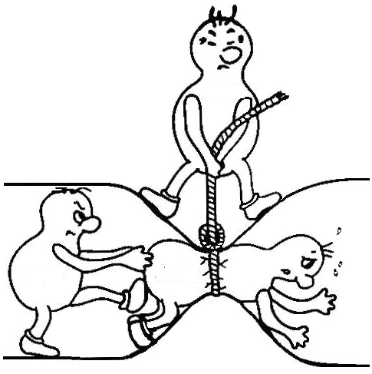
माझे नांव ओळखा पाहू ?
ह्या तीन नांवातील माझे नांव ओळखा पाहू? ( विद्युत प्रवाह (A) विद्युत दाब (V) का विद्युतरोध (Ω) ? )
माझे नांव आहे विद्युतरोध (Ω)
माझे नांव आहे विद्युत दाब (V)
माझे नांव आहे विद्युत प्रवाह (A)

Slide 9
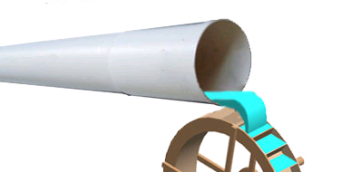
विद्युत शक्ती
विद्युत मंडळात विरोधाजवळ कार्य घडण्याच्या गतीला विद्युत शक्ती असे म्हणतात
ह्या पाण्याच्या उदाहरणावरून हे अधिक स्पष्ट होइल :
पाण्याचा दाब= विद्युत दाब
पाइपचा व्यास = विद्युतरोध
पाण्याचा प्रवाह = विद्युत प्रवाह
निर्माण झालेली शक्ती = विद्युत शक्ती
विद्युत शक्ती मोजण्याचे एकक ओहम (W) आहे. उदाहरणार्थ – 100W, 20W

Slide 10
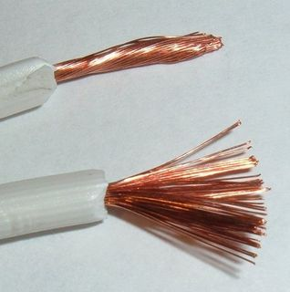
विद्युत वाहक (कंडक्टर)
काही गोष्टी अगर वस्तूंमध्ये इलेक्ट्रॉनचे म्हणजेच विद्युत प्रवाहाचे सहज वहन करण्याची क्षमता असते अशांना विद्युत वाहक असे म्हणतात. उदाहरणार्थ – तांबे
या कारणास्तव, तांबे या धातूचा उपयोग वायरिंग मध्ये मोठ्या प्रमाणावर केला जातो. उदाहरणार्थ – घरातील वायरिंग मध्ये वापरण्यात येणार्या वायर तसेच, विद्युत उपकरणांसाठी वापरल्या जाणार्या पावर केबल्स.
विद्युत वाहक म्हणून तांबे या धातूचा उपयोग

Slide 11
विद्युत अवरोधक (इन्शुलेटर)
काही गोष्टी अगर वस्तूंमध्ये इलेक्ट्रॉनचे म्हणजेच विद्युत प्रवाहाचे वहन करण्याची क्षमता नसते अशांना अवरोधक (इन्शुलेटर) असे म्हणतात. उदाहरणार्थ – रबर, प्लास्टिक,लाकूड .
वायरींगचे काम करते वेळी शॉक बसू नये म्हणून वापरण्यात येणार्या पक्कडीला रबरी अथवा प्लास्टिकचे आवरण असते
विद्युत अवरोधक आवरण

Slide 12
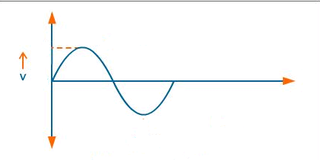
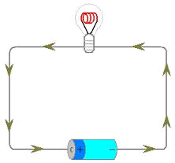
ए.सी. व डी.सी. करंट
ज्या प्रवाहाची दिशा एका सेकंदात ठराविक वेळा बदलते त्यास ए.सी. (अल्टरनेटींग) करंट म्हणतात. घरातील उपकरणे(दिवा, पंखा...इत्यादी) ह्याच करंट वर चालतात.
व्होल्टेज
वेळ
डी.सी. (डायरेक्ट) करंट एकाच दिशेने वहातो. उदाहरणार्थ - ड्राय सेल

Slide 13
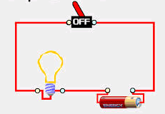
विद्युत सर्किट
विद्युत सर्किट हा शब्द वर्तुळाशी निगडीत आहे.
उर्जेचा वापर ज्या उपकरणात करावयाचा आहे तिथे उर्जा पोहचल्यावर, रिकामे इलेक्ट्रॉन्स हे परत मुळ उर्जा स्त्रोताकडे पाठवले जातात. (आपण आधी पाहिलेल्या उदाहरणातील सिनेमाच्या तिकिटाची लांब रांग आठवली का?)
वीज वाहण्यासाठी विद्युत सर्किट पुर्ण व्हावे लागते.
स्विच
एक सोपे विद्युत सर्किट
लोड म्हणून दिवा वपरला आहे
बॅटरी

